Slide 1
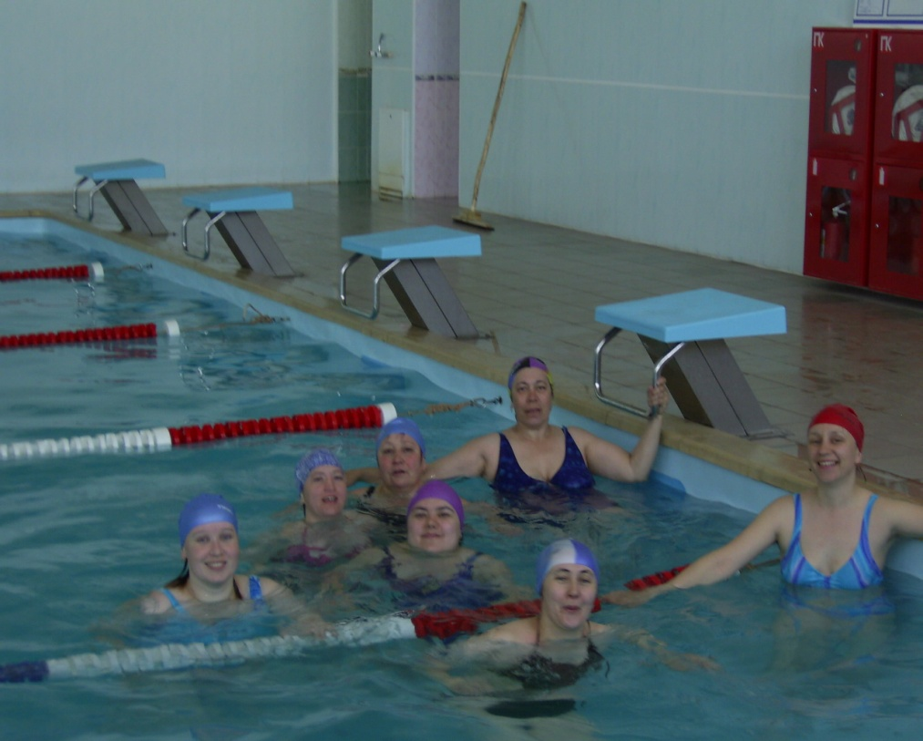
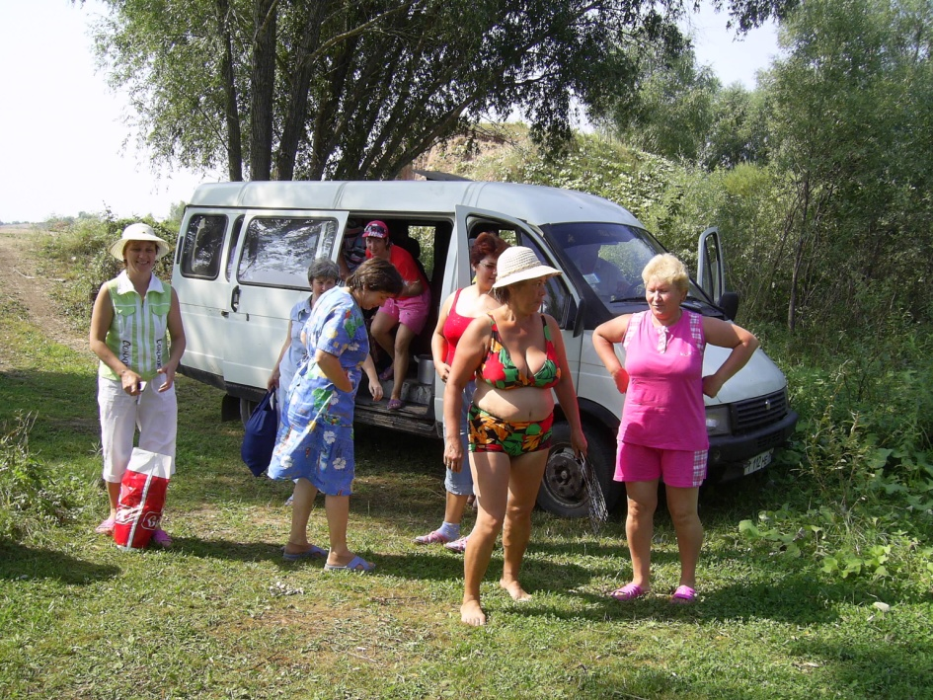
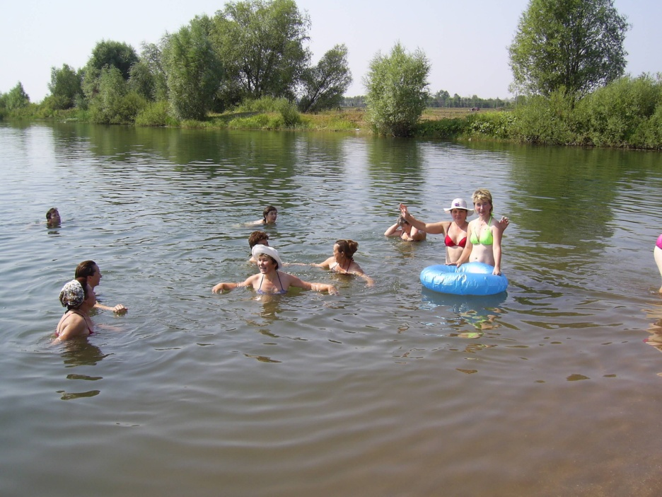
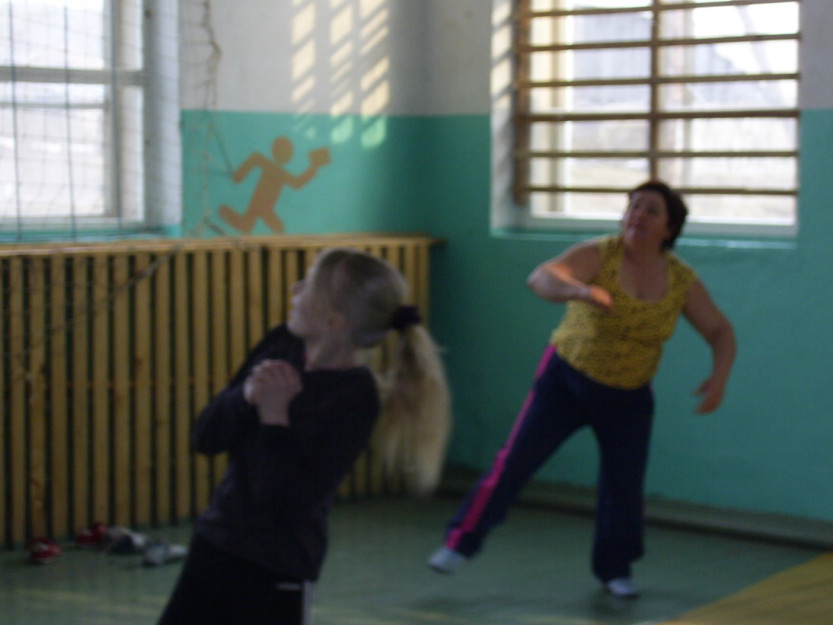
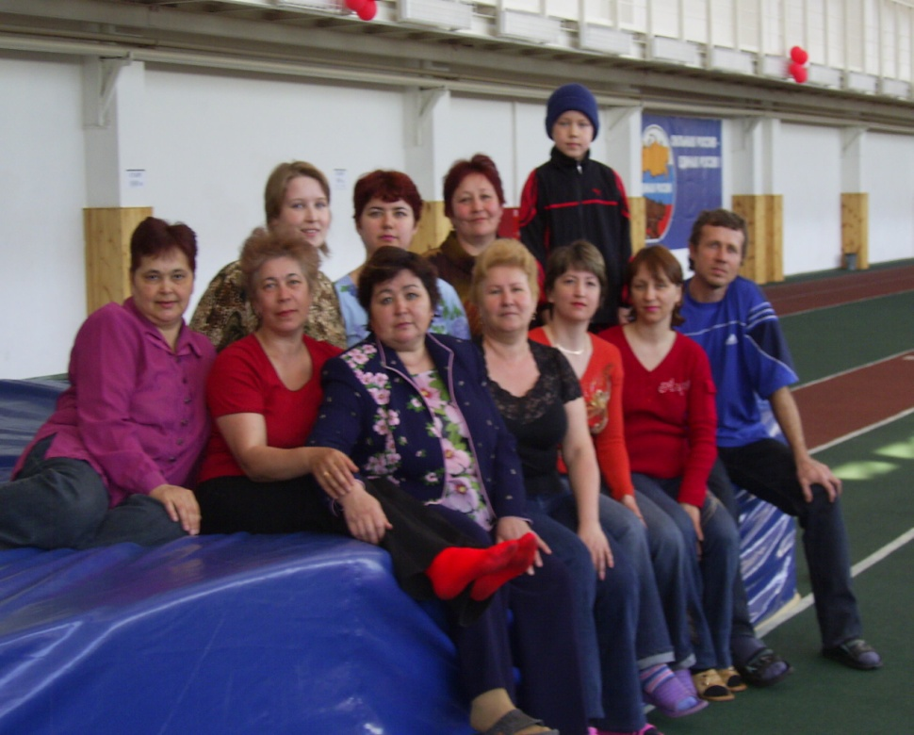
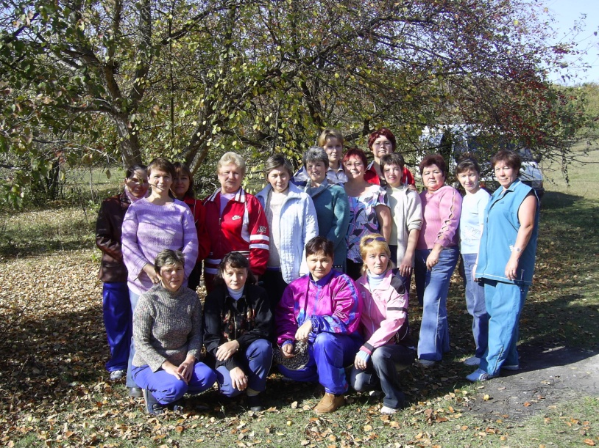
Делу время – потехе час.
Учитель – это не только работа. Иногда надо и отвлечься.
И дальше все про нас.
Отдых не только диван и природа, но и спорткомплекс "Олимп".
Отпуск на природе - что может быть лучше!
И в "День здоровья" вместе с учениками.

